Slide 1

ИСТОРИЯ ПРАЗДНИКА.
Зав. библиотекой ГБОУ Лицея № 244
Кировского района Санкт-Петербурга
Якимова Елена Геннадьевна
2023

Slide 2
Попытки проведения праздников детской книги предпринимались неоднократно. В июне 1928 года около 40 детских библиотек Москвы организовали необычный праздник детской книги: по всем шести районам города прошло торжественное шествие юных читателей с разноцветными транспарантами и плакатами в виде обложек книг и любимых персонажей. На следующий день все колонны направились на общий книжный базар.

Slide 3
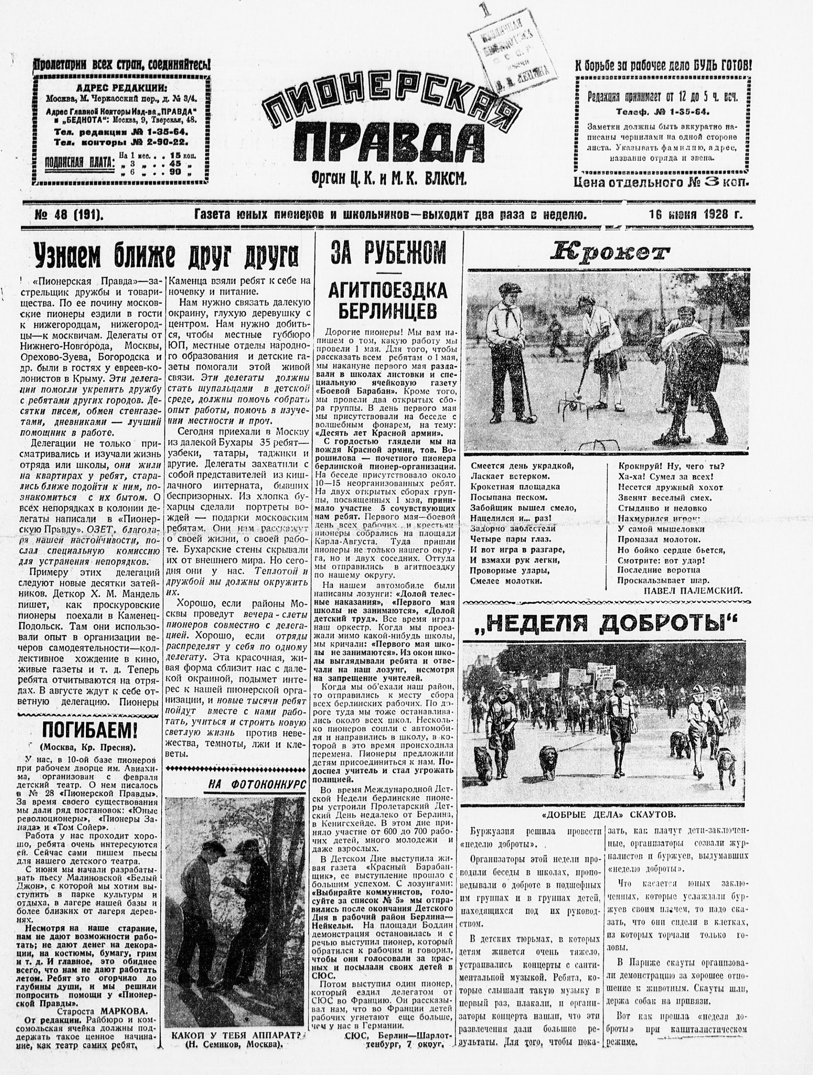

«Детские библиотеки, высту-пившие со своими читательскими колоннами, положили прекрасный почин.
Это дело надо поддержать, распространить его вширь, перебросить в другие города, села и создать настоящий совершенно новый культурный ежегодный праздник — праздник детской книги».
Пионерская правда, 1928 год, №48

Slide 4

Именно в рамках этого праздника Владимир Маяковский 11 июня выступал в Большом зале Консерватории с чтением стихотворения «Кем быть?». Участие Маяковского в празднике детской книги было снято оператором кинохроники для картины «Книжкин день», сделанной по заказу Госиздата. Следы этой хроники утеряны, но само название возродилось в слегка измененном виде через 15 лет.

Slide 5

Праздник под названием Неделя детской книги состоялся в 1929 году и был приурочен к 10-летию Госиздата - «самой большой в мире фабрики по социалистической обработке человеческих мозгов».
Десять лет Госиздата. Неделя детской книги, 1929 год

Slide 6

«19 мая Госиздат (Государственное издательство) празднует десятилетие своего рождения.
Лучшие наши подарки Госиздату:
1. Пионеры-книгоноши. 2. Пополнение библиотек. 3. Борьба с плохой книгой. 4. Группы коллективного чтения книг».
Пионерская правда, 1929 год, №53
«Мы принимаем живое участье.
Неделя детской книги в разгаре.
Не тратя карманные деньги на сласти,
Покупаем книгу на книжном базаре».
Пионерская правда, 1929 год, №53
Пионерская правда, 1929 год, №53.

Slide 7

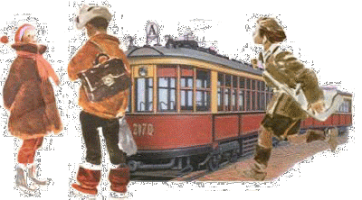
Традиционная неделя детской книги родилась в 1943 г. - в разгар Великой Отечественной войны - по предложению замечательного писателя Льва Кассиля, который и открыл первую Неделю в Москве. А началось все так. Шла война, продукты выдавали по карточкам, в домах было холодно. Вдруг по Москве прокатился слух о том, что в Колонном зале Дома Союзов состоится день детской книги, куда придут знаменитые писатели, поэты и художники.Начало традиционному празднику детской книги положила масштабная встреча писателей и юных читателей, которая первый раз состоялась 26 марта 1943 года в Москве. Затеял этот праздник писатель Лев Кассиль, поддержал Детгиз вместе с популярными авторами. Назвали праздник «День детской книги» или, с легкой руки Кассиля, «Книжкины именины».

Slide 8
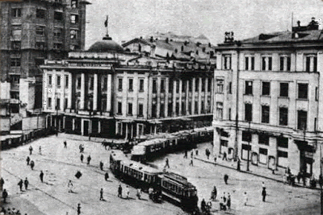

Участники и очевидцы этой первой детской Недели вспоминают: «Ранним утром 26 марта из станций метро «Охотный ряд» и «Площадь Свердлова», трамваев и троллейбусов выбегали мальчики и девочки в стоптанных башмаках, залатанных валенках, стареньких курточках. Позади вторая военная зима, и бледные, исхудавшие лица ребят - еще одно свидетельство тяжелой поры. Но глаза... ребячьи глаза горят, оживление нарастает по мере приближения к известнейшему в мире зданию - Дому Союзов. Здесь, прямо у входа, их встречают мужчина и женщина - оба в военной форме. Майор с орденом Красной Звезды - директор детского издательства Людмила Викторовна Дубровина. И Лев Абрамович Кассиль в командирском морском кителе с орденом «Знак Почета».

Slide 9

Нарядный зал Дома Союзов был переполнен детьми из разных уголков Москвы. Непривычно щурясь от яркого света люстр, дети слушали, что расскажут им хорошо знакомые по книжкам детские писатели и поэты. В Колонный зал Дома союзов к московским школьникам пришли С. Маршак, К. Чуковский, Л. Кассиль, А. Барто, М. Прилежаева, М.М. Пришвин З. Воскресенская, С. Михалков (некоторые специально приехали с фронта!).

Slide 10
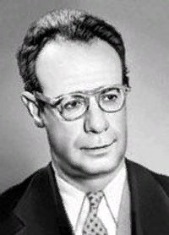
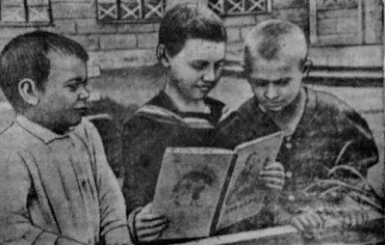
Открывал первый праздник писатель Лев Кассиль – главный инициатор и душа книжкиных именин... Благодарные читатели жадно внимали каждому слову любимых авторов, которые рассказывали девчонкам и мальчишкам, чьи отцы и братья сражались с врагом, как рождается книга. А потом читали стихи, беседовали. Состоялся большой разговор о книге, чтении и о жизни. И каждому ребёнку, кто пришел в Колонный зал дома Союзов подарили по книге. Тоненькую, отпечатанную на серой бумаге книгу, дети уносили как боевой паек, который надо сберечь и растянуть на много дней. Книга согревала, добавляла света, вселяла силы.Так впервые отмечался этот весенний праздник надежды. Продолжался он всего один день, и участвовали в нём только москвичи и ленинградцы.

Slide 11
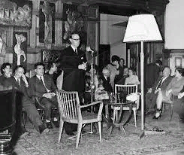
Но уже на следующий год праздник длился неделю, и его стали проводить во всех городах и сёлах нашей страны. Во время одного из таких праздников, на его открытии, перед ребятами выступил инициатор Недели детской книги, писатель Лев Кассиль.
Начал он так: «Дорогие ребята, поздравляю вас с днем Книжкиных именин!».

Slide 12
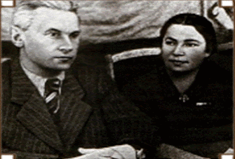
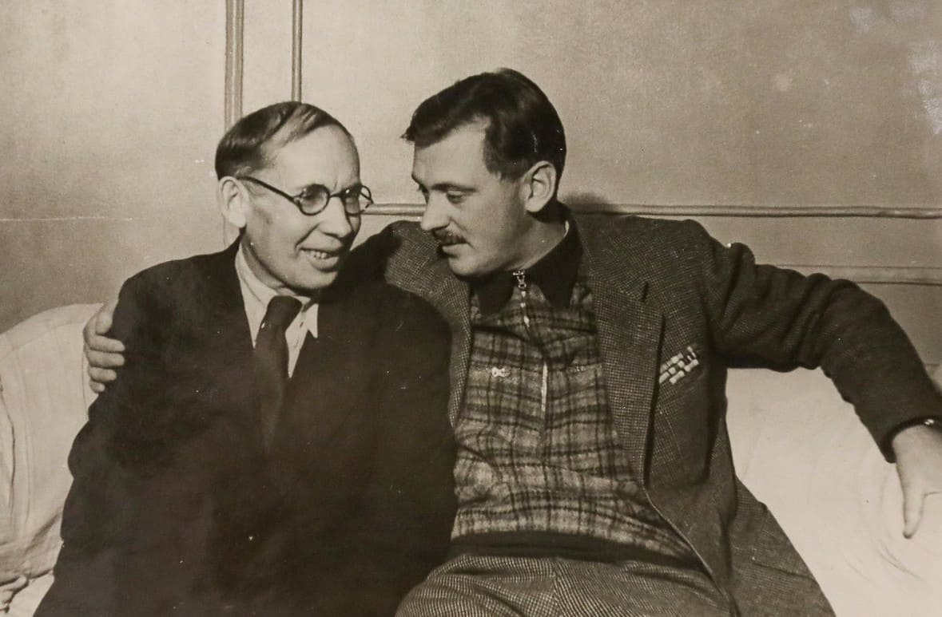
А. Фадеев и А. Барто на встрече с читателями 1945 год.
И только один раз Неделя детской книги проводилась не весной, а осенью. И было это в победном 1945 году. За Неделю в Колонном зале Дома Союзов на встречах с писателями побывало 30 тысяч юных москвичей. 17 октября 1945 года в зал пришли Михаил Пришвин, Самуил Маршак, Агния Барто, Константин Паустовский, Вера Инбер, Сергей Михалков, художники Евгений Рачев, Андриан Ермолаев. Вместе с юными читателями они почтили память писателей, погибших на фронтах Великой Отечественной. А потом читали стихи и фотографировались на память.
На одной фотографии из архива участника этого события надпись: «Это было 17 октября 1945 года, где писатели и читатели проводили Неделю детской книги. Смотрите и поучайтесь. Всегда бы так...». И подпись: Лев Кассиль.
Сергей Михалков и Александр Волков на Неделе детской книги. 29 октября 1945 год.

Slide 13

Праздник широко шагал по стране. Торжество в Колонном зале запускало череду встреч с писателями, выставок детских книг, обсуждений прочитанного, которые прохо-дили во Дворцах пионеров, библиотеках, школах.
В 1949 году в празднике детской книги участвовали уже 23 города - Москва, Ленинград, Сталинград, Севастополь, Свердловск, Горький, Иваново и другие. В эти города для поддержки проведения Неде-ли детской книги отправлялись 200 000 экземпляров детских книг, вышедших в 1948 и 1949 годах
(Пионерская правда, 1949 год, №14).

Slide 14

Идея и реализация праздника «Неделя детской книги» дала начало к изданию тех произведений, которые хотели читать дети. И писателям, и издателям стало понятно, что эти встречи имеют большое будущее. С 1943 по 1945 год в стране было издано около полутора тысяч наименований книг для детей, в том числе прозаические произведения Леонида Пантелеева «Честное слово», Вениамина Каверина «Два капитана», Валентина Катаева «Сын полка». Эти книги читали в годы Великой Отечественной войны. Они помогли детям выжить в суровые дни бомбёжек и голода. Как писал Николай Браун, книги согревали в стужу «сильнее всех печей, что есть на свете».

Slide 15
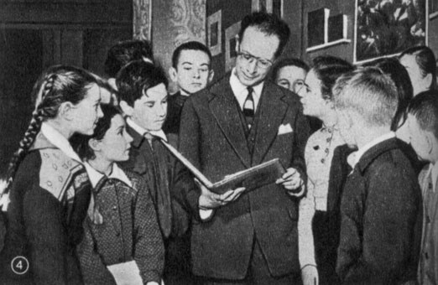
С какого-то момента неделя получила приставку «всесоюзная» и каждый год праздник стал проводиться в одной из союзных республик страны. Открытия Всесоюзной Недели детской и юношеской книги проходили в столицах: 1972 - Минск, 1974 - Алма-Ата, 1975 - Тбилиси, 1977 - Вильнюс, 1978 - Кишинев, 1980 - Фрунзе, 1982 - Ереван, 1986 - Киев.
Такой подход давал мощный импульс развитию национальной детской
литературы, на праздник непременно приезжал писательский десант из
Москвы.

Slide 16
«Бал советской детской литературы, который шел без
перерыва шесть десятилетий и, казалось, будет всегда, кончился.
Не гремит музыка, не сверкает фейерверк, не взрываются хлопушки, не летят конфетти... И всевластные старцы из Политбюро не морщат лбы над очередным постановлением о развитии литературы для детей и юношества. И авторитетнейшие мастера пера не произносят речей о судьбах детской книги с высоких кремлевских трибун.
И неделя детской книги в конце марта перестала быть главным общественно-политическим событием страны.»
Игорь Мотяшов, «После бала»,
журнал «Детская литература», 1993 год, №10-11

Slide 17
Традиция праздника не умерла, ее спасли библиотеки, школы, дома культуры. Именно они были основными «игроками», именно туда приходили ребята на встречи с писателями и книгами, ведь Колонный зал не может вместить всех желающих. Каждый год в весенние каникулы отмечалась, отмечается и будет отмечаться “Неделя детской и юношеской книги”.

Slide 18

СПАСИБО ЗА ВНИМАНИЕ!

Slide 19
Источники:
https://alisa2002marina.blogspot.com/2017/03/blog-post_23.html
https://rgdb.ru/proekty/ndk/5433-unikalnyj-knizhnyj-prazdnik-ili-istoriya-nedeli- detskoj-knigi
https://youtu.be/TFLL-g4Ra-Y- видео
https://youtu.be/eg16h8VetWM - песня

